Slide 1
企业应用开发
光电码盘生产管理系统
需求调研报告
我们毕业啦
其实是答辩的标题地方
展示人
郭迎港
3GL小组
郭杨 公岩松 梁晨

Slide 2
项目需求背景
功能模块划分
常规功能列表
异常状况处理
CONTANTS
系统性能要求
小组协作流程

Slide 3

1.项目需求背景

Slide 4
项目需求背景
“
电子光电码盘生产商的业务流程主要如下：
接受订单---->订单分解---->仓库领料---->组织生产
随着业务量的上升，其面临基础数据维护成本高、监管及统计成本高、订单流转耗时、生产流程不规范、成本控制困难等一系列问题。为此，我们开发的生产管理系统旨在实现以下目标：
1、订单-生产计划-仓库-采购之间的信息快速共享
2、仓库、生产等信息的快速统计
3、规范化公司生产流程
”

Slide 5
2.功能模块划分

Slide 6
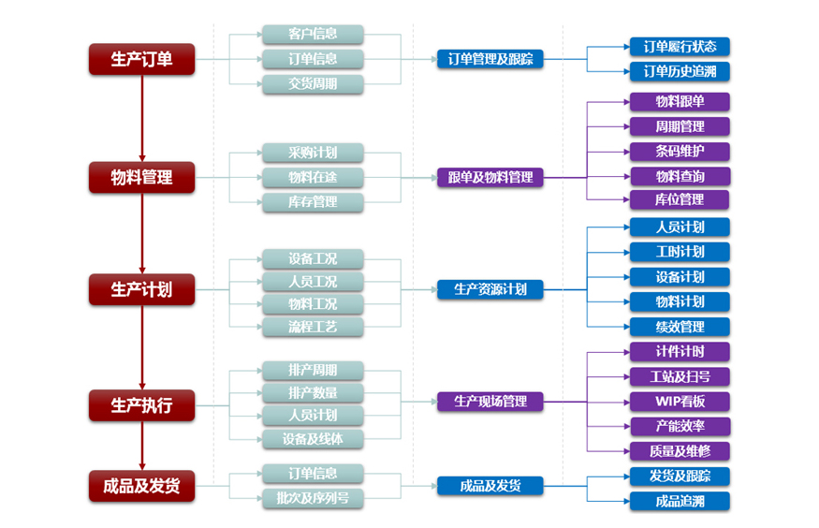
功能模块划分

Slide 7
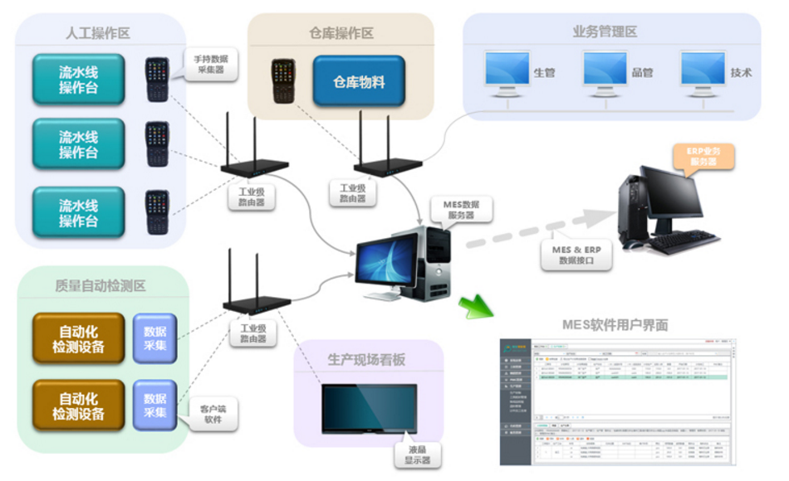
功能模块划分

Slide 8
功能模块划分
BOM信息
维护
生产管理
仓库管理
成本管理
采购辅助管理
个人信息管理

Slide 9
3.常规功能列表

Slide 10
常规功能列表
BOM信息维护
货品信息管理
物料信息管理
货品类别管理
物料类别管理
1.系统以表格形式展示货品库存情况，即不同仓库同种货品的编号、名称、库存量和其他相关信息；
2.查看配料功能，生产计划人员点击某货品条目可以查看对应的物料信息，如配料编号、名称、BOM量、使用说明、工序等；
3.综合查询功能，生产计划人员可以根据多种字段（如货号、货品名称、物料反查等）进行单一/复合搜索并进行筛选；
4.修改、删除、新增货品信息等编辑功能，包括批量处理能力；
5.打印/导出功能；
1.系统以表格形式展示物料库存情况，即不同仓库同种物料的编号、名称、库存量和其他相关信息；
2.综合查询功能，生产计划人员和采购人员等可以根据多种字段（如编号、名称等）进行单一/复合搜索并进行筛选；
3.修改、删除、新增物料信息等编辑功能，包括批量处理能力；
4.打印/导出功能；
1.系统以树形结构展示货品类别信息；
2.综合查询功能；
3.修改、删除、新增货品类别信息等编辑功能，包括批量处理能力；
4.打印/导出功能；
1.系统以树形结构展示物料类别信息；
2.综合查询功能；
3.修改、删除、新增物料类别信息等编辑功能，包括批量处理能力；
4.打印/导出功能；

Slide 11
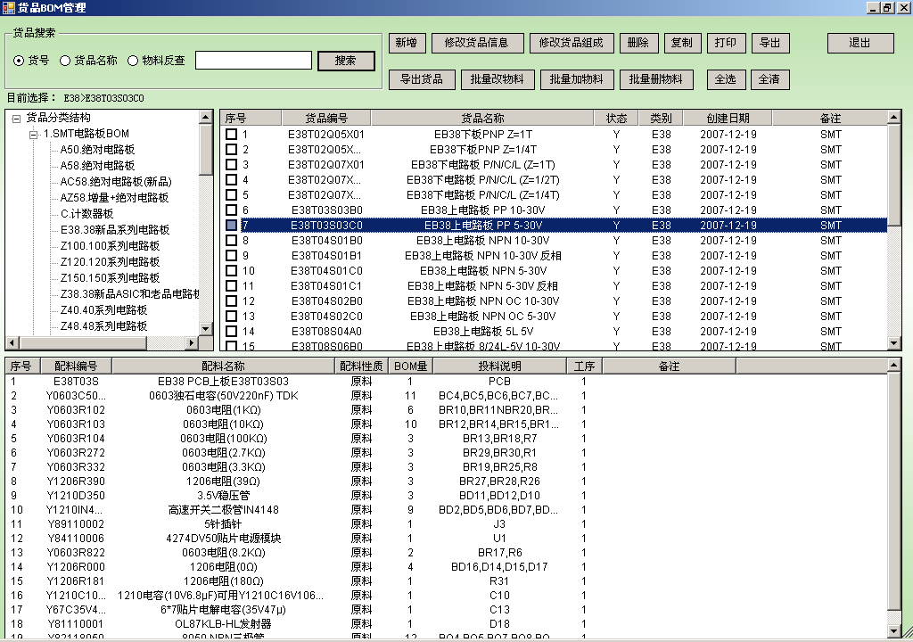
常规功能列表

Slide 12

常规功能列表
仓库管理
入库管理
出库管理
库存情况管理
· 借用物料的归还
· 借用货品的归还
· 采购的物料入库
· 生产余料入库
· 生产的货品入库
· 仓库间调拨入库
· 物料的借用
· 货品的借用
· 根据订单分解的物料出库
· 根据销售订单的货品出库
· 开发人员直接提用物料
· 仓库间调拨出库
· 仓库盘点功能
· 仓库调拨功能
· 缺料/货报警功能
· 料/货积压报警功能

Slide 13

常规功能列表
生产管理
领料单管理
根据订单分解为各个生产部门生成领料单并进行领料单的管理
工序管理
生产计划人员可以基于领料单状态跟踪、监控、查询各项生产工序进度

Slide 14
常规功能列表
成本管理
仓库状况统计
物料成本管理
用户可以浏览或搜索特定物料/货品的库存信息，进行入库量、出库量和库存量的统计，以折线图等直观形式呈现；
用户可以浏览或搜索各仓库的库存信息，包括现存物料/货品信息、剩余仓储能力等；
财会人员可以浏览或搜索物料采购价格表；
财会人员可以统计现有库存的物料的价值信息；
货品成本管理
库存成本管理
财会人员可以浏览或搜索货品定价表；
财会人员可以编辑修改货品成本信息即定价表；
财会人员可以统计现有库存的货品的价值信息；
财会人员可以查看并统计一定时间内的库存成本；
辅助定价功能
系统根据某种货品对应的物料成本、库存成本和库存状况等因素进行辅助定价；

Slide 15
常规功能列表
采购辅助管理
缺料浏览
A
采购人员可以根据库存情况浏览或搜索缺料信息列表
B
物料报价管理
采购人员可以录入、删除、编辑、管理物料报价单，可以对同种物料的报价单进行搜索、筛选、对比
C
供货商管理
采购人员可以录入、删除、编辑、管理供货商信息，可以对同种物料的供货商进行搜索、筛选、对比

Slide 16

常规功能列表
个人信息管理
常规用户管理功能
登录、注册、找回密码、修改密码、编辑个人信息（如用户名、邮箱）等常规功能
权限管理功能
系统管理员可以批量导入用户信息，组合不同权限生成不同用户组，一个用户组即对应一个系统角色，如生产计划人员、采购人员等。系统管理员之后也可以修改用户组权限，在用户组中添加或删除某个用户

Slide 17
4.异常状况处理

Slide 18
异常状况处理
1
为防止服务器崩溃、断电等异常状况的发生，综合考虑成本因素，采用一定的备份技术
ERROR
由于用户在操作系统时失误在所难免，为所有数据操作生成日志信息，便于查看和系统的回滚
2
3
为了避免假账错账，严格保证数据的一致性，确保生产计划人员、仓库管理人员、采购人员等享有的信息一致，同步更新

Slide 19
5.系统性能要求

Slide 20
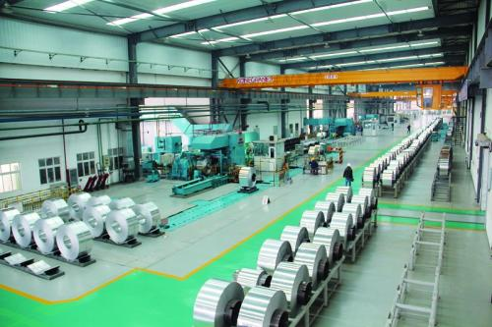
系统性能要求
使用用户数量
管理物料/货品种类

Slide 21
6.小组协作流程

Slide 22
小组协作流程
讨论
初步
材料
意见
分工
调研
整理
反馈

Slide 23
THANKS

